Slide 1
点燃
品牌私域运营中心
不说人话的私域客服话术
姓名：全荣
花名：天权
最专业的品牌私域运营服务商
帮你管理最有价值的用户资产

Slide 2
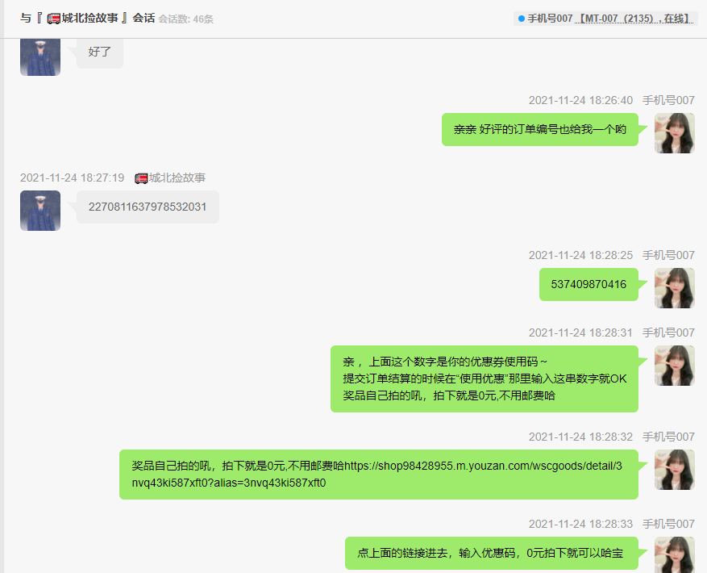
项目背景：
点燃
这样的聊天场景是不是很眼熟？

Slide 3
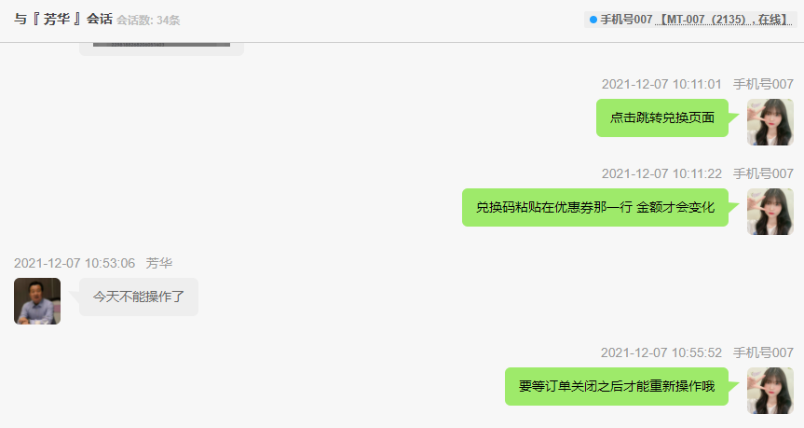
是不是觉得也没什么违和？
点燃

Slide 4
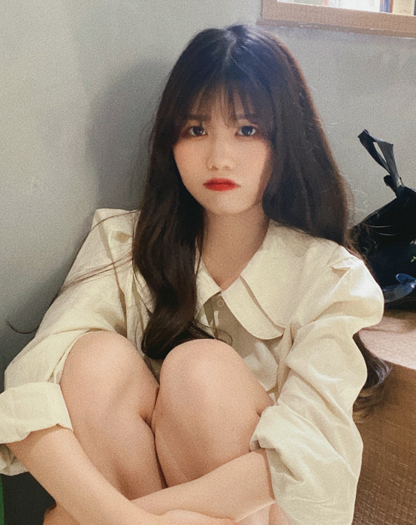
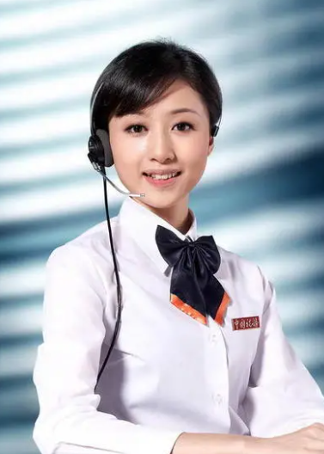
那为啥还要做IP？立人设？
点燃
?？
我们自认为的人设
客户感受到的人设
别装了，你就是个客服

Slide 5
当初说好的IP定位策略呢？
点燃
情感定位
故事原型
品牌私域社群IP与消费者间情感共鸣点，集体无意识状态下的底层情绪
满足基本人性需求，表达人性中的成长、帮助、正义、安全感、正能量等，如：超级英雄感
IP
定位策略
角色定位
符号原型
满足品牌私域社群IP与消费者之间的角色需求，合理制定一种人设
具有独特的辨识度、简洁且具备可延展性；属于IP独一无二的视觉标识
一个客服你跟我扯这玩意？

Slide 6
想一想：我们是不是存在客服话术方面的文案缺失？
点燃
你只告诉客服要装林志玲，却没告诉她怎么装林志玲

Slide 7
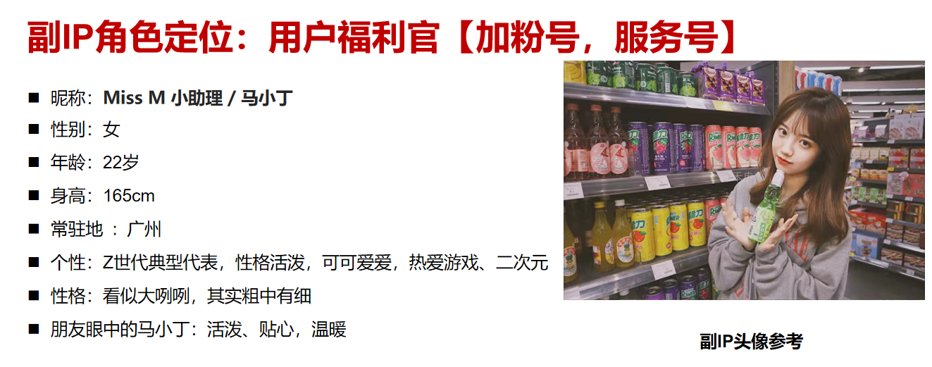
忘掉林志玲，认真审视一下我们的IP人设：
点燃
要做角色代入，站在一个22岁的活泼开朗的妹纸的角度去思考

Slide 8
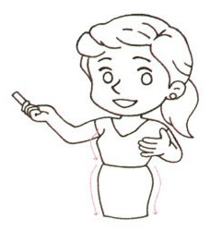
那么，我们应该怎么聊？
点燃
基本原则：不卑不亢

Slide 9
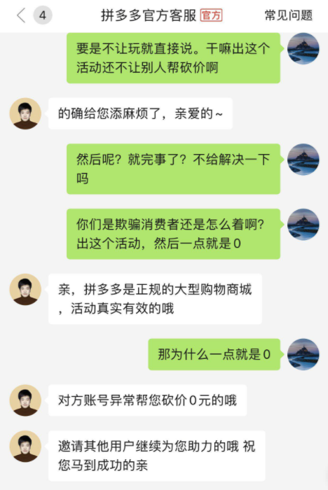
举个例子：
点燃
卑微的拼多多官方客服
虽然对官方客服来说这个话术是基本素养
但换个角度想想，在私域环境中：
微信人均好友128个（2018年官方数据）
就这么个无趣的客服还占了一个名额
如果我是普通用户，我为什么要在好友名单保留这么个玩意，办完业务直接删掉得了
你何时见过女神垂怜低声下气的备胎？

Slide 10
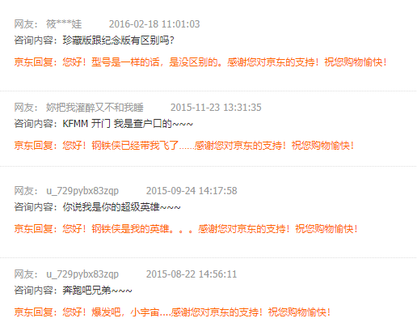
正确的姿势：
点燃
京东客服MM的神回复
（1）有模板
（2）有礼貌
（3）有态度
（4）有意思

Slide 11
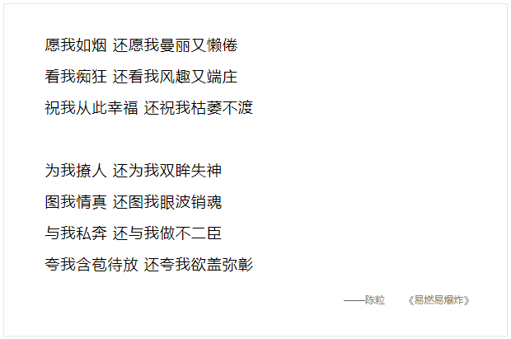
那么，我们应该怎么聊？
点燃
个人风格：风趣又端庄

Slide 12
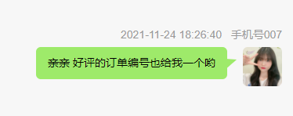
举个例子：
点燃
这种话术虽然很有礼貌，但给人感觉就是个淘宝客服
还有一种容易走偏的版本：风趣但是不端庄
老铁，好评的订单编号来一发

Slide 13
正确的打开方式：
点燃
带有人物个性的版本应该是
兄dei，好评的订单编号发一下呗？
95后妹纸才发得出这个音
带语气词，会显得客气

Slide 14
那么，我们应该怎么聊？
点燃
语言风格：快人快语

Slide 15
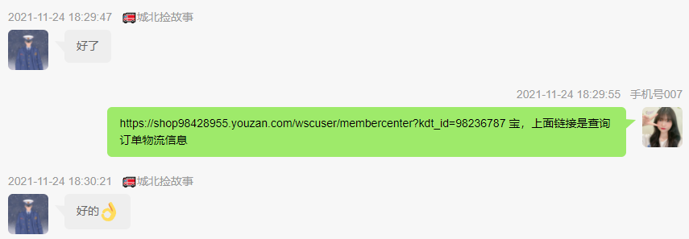
还是举个例子：
点燃
说话太绕
已经为您登记好发货资料，非常感谢您对马丁以及马丁产品的支持和厚爱，希望有空常来
看看有啥需要的，马小丁这边可以给您申请优惠的哦 ~

Slide 16
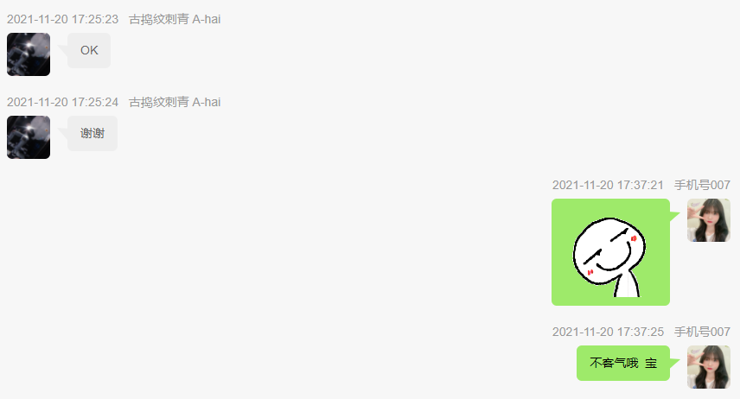
正确的姿势：
点燃
话不多，但是情绪已经表达到位

Slide 17
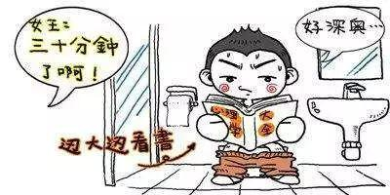
那么，我们应该怎么聊？
点燃
句式排列：便于阅读
……

Slide 18
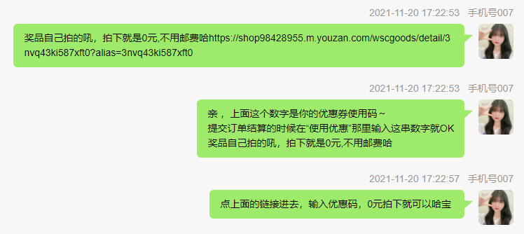
还是举个例子：
点燃
字太多，阅读起来很费劲

Slide 19
正确的姿势：
点燃
每段话尽量简短，分段，一眼就能看懂
宝，这是你的兑奖码：283721933
复制后到拍下这个链接：WWW.XX.CN
结算时选“使用优惠”，填入兑换码
订单会变为0元，提交即可

Slide 20
对称呼的一些限制：
点燃
称呼客户不能用“亲”
这个就是太容易让人觉得像跟淘宝客服聊天
在对话场景中尽量避免使用“您”，直接称你
您比较有距离感，而且是感觉像业务员在跟客户对话
哪怕是群发，也尽量不要用群体称呼指代用户
我们为你准备了一张专属优惠券
我们为大家准备了一张专属优惠券
你们，（就）一张，（还）专属，你细品
称呼孩子的母亲：宝宝昵称+妈，如惠惠妈
妍祯同学：李蕙兰女士 叫成 蕙兰妈，那是惠惠她奶奶
你有没有想到过这些细节问题？

Slide 21
再提升一个高度去思考，当你面对这些千篇一律的话术时：
点燃
英雄，请问有何 贵干？
不敢当，我只是来兑奖的
来这里的人，都要纳投名状
什么投名状？
你的包裹卡中奖截图
一种很有人情味的语言风格是不是很容易让你印象深刻？

Slide 22
所以我们的IP原型应该是：
点燃
最会聊天的贾玲！！！

Slide 23
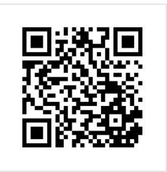
评分表
点燃

Slide 24
THANK YOU
点燃
品牌私域运营中心
所有传统领域出现过的机会，都值得用企微私域再做一遍！

